Slide 1
Κεφάλαιο 1
Πληροφοριακά Συστήματα Επιχειρήσεων
Καθηγητής Δρ. Πάνος Φιτσιλής

Slide 2
Στόχοι του κεφαλαίου
Κεφάλαιο 1
Αφού θα έχετε ολοκληρώσει τη μελέτη αυτού του κεφαλαίου θα μπορείτε:
Να προσδιορίσετε τους βασικούς τύπους επιχειρηματικών πληροφοριακών συστημάτων και να κατανοήσετε τη χρήση και τα οφέλη τους.
Να προσδιορίσετε τα βασικά ζητήματα και τις προκλήσεις που πρέπει να αντιμετωπίσετε για την επιτυχημένη εισαγωγή αυτών των συστημάτων στην επιχείρηση.
Να γνωρίζετε τα βασικά στοιχεία της αρχιτεκτονικής των πληροφοριακών συστημάτων.
Να γνωρίζετε την έννοια της επιχειρηματικής διεργασίας (business process).
Να γνωρίζετε τη βασική λειτουργικότητα ενός επιχειρηματικού πληροφοριακού συστήματος, καθώς και κάποιες κλαδικές λύσεις.

Slide 3
Ψηφιακός μετασχηματισμός της κοινωνίας
Κεφάλαιο 1
Η ανάπτυξη νέων τεχνολογιών (υπολογιστικό νέφος, διαδίκτυο των αντικειμένων, τεχνητή νοημοσύνη κ.λπ.).
Η παγκοσμιοποίηση της οικονομίας και της εφοδιαστικής αλυσίδας.
Η κοινωνία της γνώσης.
Ο ψηφιακός μετασχηματισμός των επιχειρήσεων.

Slide 4
Πληροφοριακό σύστημα
Κεφάλαιο 1
Ένα πληροφοριακό σύστημα (Information System - IS) ή ένα πληροφοριακό σύστημα επιχειρήσεων (Business Information System – BIS) είναι ένα σύνολο αλληλένδετων συστατικών (components) που έχει ως σκοπό τη συλλογή, διαχείριση, αποθήκευση και μετάδοση δεδομένων και πληροφοριών,
ενώ παρέχει έναν μηχανισμό ανάδρασης για την επίτευξη
ενός επιχειρηματικού στόχου. Αυτός ακριβώς ο μηχανισμός ανάδρασης είναι που βοηθά τις επιχειρήσεις να επιτύχουν τους στόχους τους, όπως για παράδειγμα η αύξηση των
κερδών ή η βελτίωση της εξυπηρέτησης των πελατών.

Slide 5
Βασικές λειτουργίες ενός
πληροφοριακού συστήματος
Κεφάλαιο 1
Οι λειτουργίες ενός πληροφοριακού συστήματος μπορούν να επεξηγηθούν σε μια πρόταση:
ένα πληροφοριακό σύστημα συλλέγει δεδομένα από διάφορες πηγές,
τα οποία οργανώνει μετασχηματίζοντάς τα σε πληροφορία,
στη συνέχεια τα αναλύει μετατρέποντας την πληροφορία σε γνώση,
η οποία γνώση επιτρέπει στους χρήστες τους να λάβουν πληροφορημένες αποφάσεις (informed decisions).

Slide 6
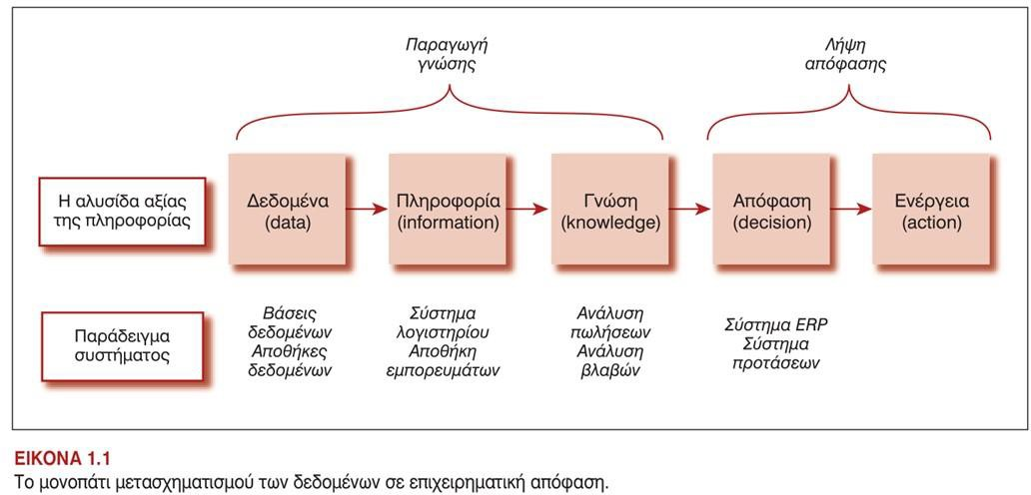
Το μονοπάτι μετασχηματισμού των δεδομένων σε απόφαση
Κεφάλαιο 1

Slide 7
Τα χαρακτηριστικά της πληροφορίας
Κεφάλαιο 1
Προσβάσιμη (Accessible): Η πληροφορία πρέπει να είναι εύκολα προσβάσιμη και διαθέσιμη στους
εξουσιοδοτημένους χρήστες.
Ακριβής (Accurate): Η πληροφορία δεν πρέπει να εμπεριέχει σφάλματα.
Πλήρης (Complete): Η πληροφορία θα πρέπει να εμπεριέχει όλα τα αναγκαία δεδομένα.
Οικονομική στην παραγωγή της (Economical): Το κόστος παραγωγής της πληροφορίας θα πρέπει να είναι σε
συνάρτηση με την αξία της πληροφορίας.
Ευέλικτη (Flexible): Να μπορεί να χρησιμοποιηθεί για διάφορους σκοπούς.
Σχετική (Relevant): H πληροφορία πρέπει να είναι σημαντική (σχετική) για το χρήστη της, π.χ. για τον υπεύθυνο λήψης αποφάσεων.
Αξιόπιστη (Reliable): O χρήστης πρέπει να μπορεί να εμπιστεύεται την ορθότητα της πληροφορίας.
Ασφαλής (Secure) : Η πληροφορία πρέπει να προστατεύεται από μη εξουσιοδοτημένη πρόσβαση.
Απλή (Simple) : Να είναι εύκολα κατανοητή από τους χρήστες της.
Έγκαιρη (Timely): H πληροφορία θα πρέπει να δίνεται εγκαίρως και όταν χρειάζεται.
Επαληθεύσιμη (Verifiable): Θα πρέπει να υπάρχει δυνατότητα επαλήθευσης.

Slide 8
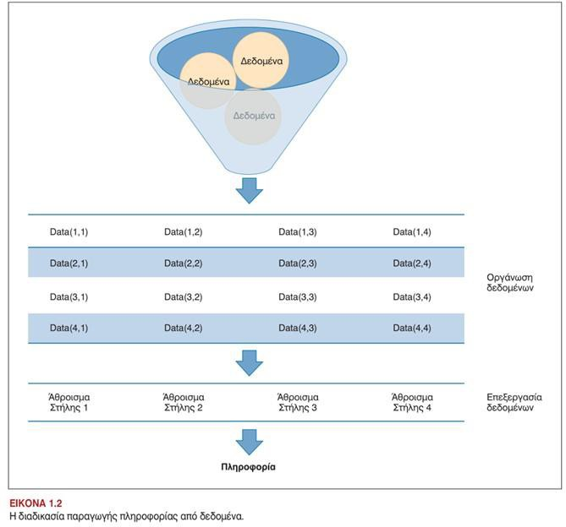
Μετασχηματισμός της πληροφορίας
Κεφάλαιο 1

Slide 9
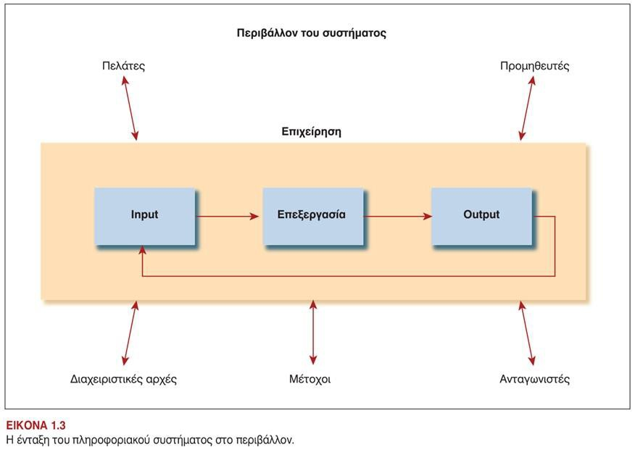
Το περιβάλλον ενός πληροφοριακού συστήματος
Κεφάλαιο 1

Slide 10
Είδη πληροφοριακών συστημάτων
Κεφάλαιο 1
Συστήματα προγραμματισμού επιχειρησιακών πόρων (enterprise resource planning)
Συστήματα διαχείρισης πελατειακών σχέσεων (customer relationship systems)
Έμπειρα συστήματα (expert systems)
Συστήματα υποβοήθησης λήψης αποφάσεων (decision support systems)
Γεωγραφικά πληροφοριακά συστήματα (geographic information system)
Πληροφοριακά συστήματα αυτοματισμού γραφείου (office automation)
Κ.λπ.

Slide 11
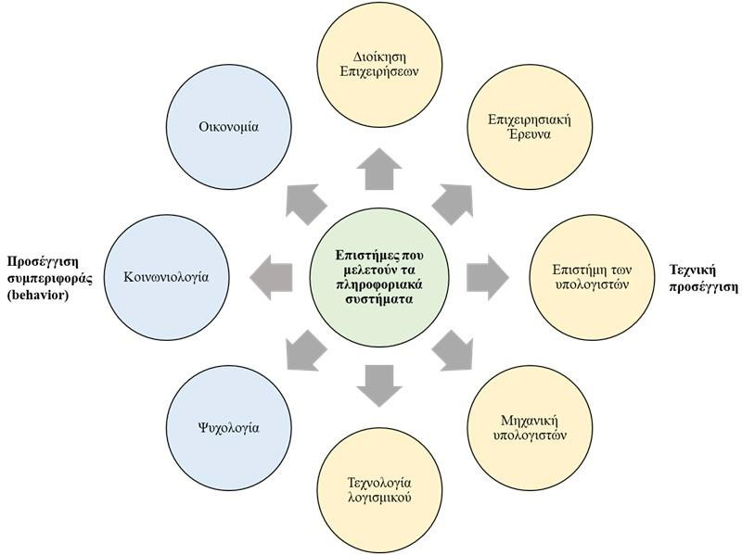
Επιστήμες που μελετούν τα πληροφοριακά συστήματα.
Κεφάλαιο 1

Slide 12
Τι είναι ένα σύστημα ERP
Κεφάλαιο 1
Είναι ένα πληροφοριακό σύστημα
Ένα σύστημα ERP
αυτοματοποιεί τις καθημερινές εργασίες ενός οργανισμού
ολοκληρώνει τις διαδικασίες ενός οργανισμού
Είναι μια διαδικασία για τη διαχείριση των πόρων σε ένα οργανισμό με συντονισμένο τρόπο
Συνήθως βασίζεται σε μια βάση δεδομένων

Slide 13
Ένα σύστημα ERP επιτρέπει στην επιχείρηση
Κεφάλαιο 1
να ισορροπεί την προσφορά και τη ζήτηση προϊόντων και υπηρεσιών,
να συνδέει τους πελάτες με τους προμηθευτές σχηματίζοντας εφοδιαστικές αλυσίδες,
να υιοθετεί αποδεδειγμένες επιχειρησιακές διαδικασίες με σκοπό τη βέλτιστη λήψη επιχειρηματικών αποφάσεων,
να ελαχιστοποιεί το κόστος παραγωγής προϊόντων ή παροχής υπηρεσιών ενώ ταυτόχρονα να αυξάνει την
ικανοποίηση του πελάτη,
να καταγράφει και να βελτιώνει την κατανόηση των αναγκών της αγοράς και των πελατών,
να μεγιστοποιεί την αποδοτικότητα των πόρων της επιχείρησης,
να αυτοματοποιεί την οικονομική διαχείριση της επιχείρησης,
να συγκεντρώνει και να ολοκληρώνει όλα τα δεδομένα της επιχείρησης με τέτοιον τρόπο ώστε αυτά να είναι άμεσα διαθέσιμα σε όλη την οργάνωση και
να δίνει τη δυνατότητα στην επιχείρηση να εφαρμόζει νέες πολιτικές και στρατηγικές.

Slide 14
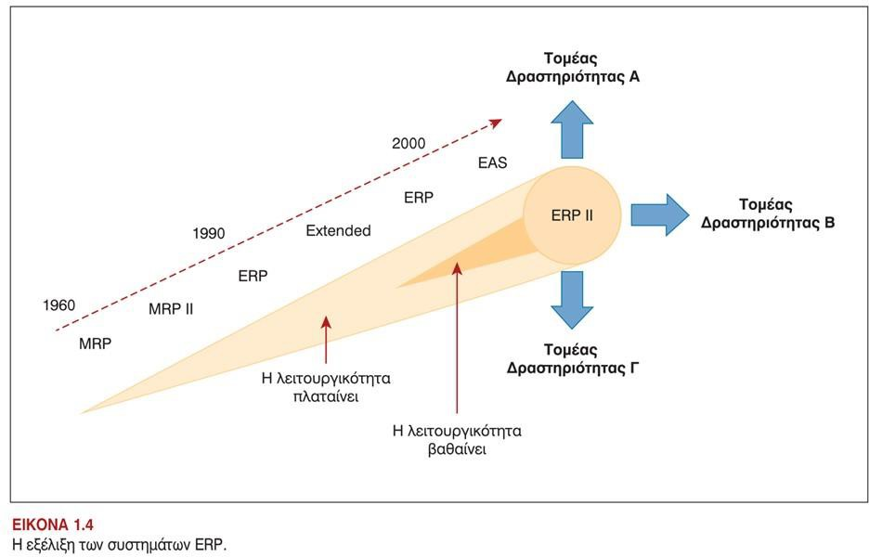
Η εξέλιξη των συστημάτων
Κεφάλαιο 1

Slide 15
SAP Business Suite
Κεφάλαιο 1
Η εταιρεία SAP στο προϊόν της SAP Business Suite παρουσιάζει ένα Επιχειρηματικό
Πλαίσιο Εφαρμογής, το οποίο ολοκληρώνει σε ένα ενιαίο σύνολο τα παρακάτω συστήματα:
Σύστημα Προγραμματισμού Επιχειρησιακών Πόρων – Enterprise Resource
Planning (ERP)
Σύστημα Διαχείρισης Πελατειακών Σχέσεων - Customer Relationship Management (CRM),
Σύστημα Διαχείρισης Εφοδιαστικής Αλυσίδας -Supply Chain Management (SCM),
Σύστημα Διαχείρισης Κύκλου Ζωής Προϊόντων - Product Lifecycle Management
(PLM), και
Σύστημα Διαχείρισης Προμηθευτών - Supplier Relationship Management (SRM).

Slide 16
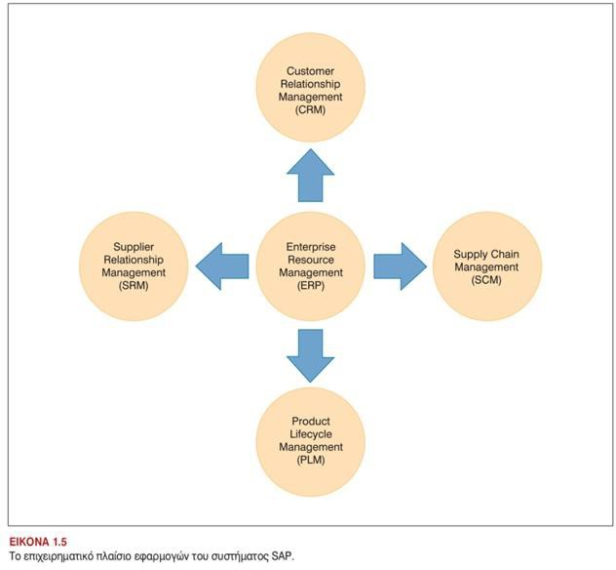
To επιχειρηματικό πλαίσιο εφαρμογών του συστήματος SAP
Κεφάλαιο 1

Slide 17
Η αρχιτεκτονική των συστημάτων ERP
Κεφάλαιο 1
Δομή που βασίζεται σε πολλές ευδιάκριτες επιχειρησιακές ενότητες (modular
design),
Χρήση κοινής σχεσιακή βάσης δεδομένων (Relational Database Management System - RDBMS) για την αποθήκευση όλων των επιχειρησιακών δεδομένων.
Ολοκλήρωση των δεδομένων αλλά και διαδικασιών.
Χρήση τυποποιημένων διεπαφών (interface) και γραφικών διεπαφών χρήστη.
Δυνατότητα παραμετροποίησης.
Δυνατότητα ορισμού επιχειρηματικών διαδικασιών (business processes) και ορισμού ροής εργασιών (workflows).

Slide 18
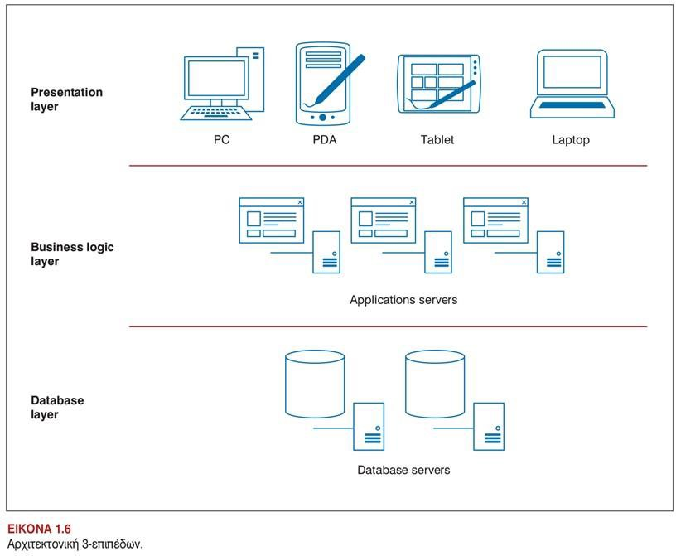
Αρχιτεκτονική 3-επιπέδων
Κεφάλαιο 1

Slide 19
Επιχειρηματικές διεργασίες
Κεφάλαιο 1
Μια επιχειρηματική διεργασία (business process) είναι ένα λογικό σύνολο ενεργειών με σκοπό την παραγωγή ενός συγκεκριμένου προϊόντος ή μιας υπηρεσίας. Σε μια επιχείρηση αποτελούν ένα σύνολο αλληλεξαρτώμενων
δραστηριοτήτων που παράγουν ένα σύνολο συγκεκριμένων εκροών για ένα πρόσωπο ή μία άλλη διεργασία μέσω συγκεκριμένων εισροών και εργασιών
προστιθέμενης αξίας. Επίσης μια επιχειρηματική διαδικασία μπορεί να οριστεί ως ένα σύνολο δραστηριοτήτων και εργασιών που με την ολοκλήρωσή της,
επιτυγχάνει έναν οργανωτικό στόχο. Η διαδικασία πρέπει να περιλαμβάνει σαφώς καθορισμένες εισόδους και μία τουλάχιστον έξοδο. Αυτές οι είσοδοι αποτελούνται από όλα αυτά τα στοιχεία που συμβάλλουν (άμεσα ή έμμεσα) στην προστιθέμενη αξία μιας υπηρεσίας ή προϊόντος.

Slide 20
Παραδείγματα επιχειρηματικών διεργασιών
Κεφάλαιο 1
Πώληση προϊόντων (Fulfillment)
Αγορά υλικών (Procurement)
Παραγωγή προϊόντων (Production)
Διαχείριση Έργου (Project Management)

Slide 21
Μέθοδοι μοντελοποίησης επιχειρηματικών διεργασιών
Κεφάλαιο 1
Η μοντελοποίηση επιχειρηματικών διεργασιών μπορεί να γίνει με :
απλές μεθόδοι περιγραφής επιχειρηματικών διεργασιών, όπως τα διαγράμματα ροής
(flowcharts)
τις ημιτυπικές (semi-formal) τεχνικές όπως τα διαγράμματα διαδικασιών ελεγχόμενων από αλυσίδες γεγονότων (event controlled chain of process) που χρησιμοποιούνται από τα εργαλεία ARIS και το σύστημα ERP SAP. Στην ίδια κατηγορία ανήκουν τα διαγράμματα της γλώσσας UML καθώς και η αναπαράσταση Business Process Modeling Notation (BPMN)
γλώσσες αναπαράστασης με τη χρήση της XML όπως η Business Process Execution Language
(BPEL) που έχει αναπτυχθεί από τον οργανισμό OASIS και αποτελεί την πιο διαδεδομένη γλώσσα αναπαράστασης επιχειρηματικών διεργασιών, Workflow XML (WfXML), Business Process Modeling Language (BPML), κ.α.
τις πιο αυστηρές και θεωρητικές περιγραφές όπως Pi-calculus και τα Petri Nets

Slide 22
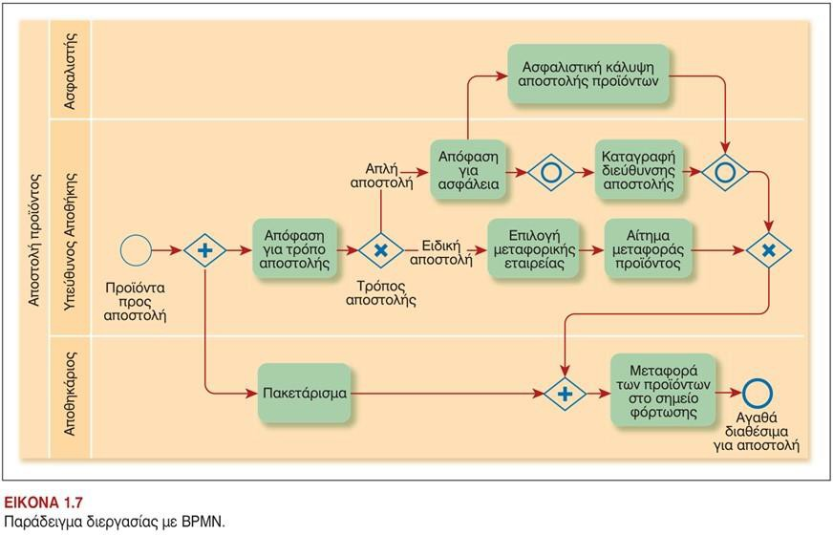
Παράδειγμα διεργασίας με BPMN
Κεφάλαιο 1

Slide 23
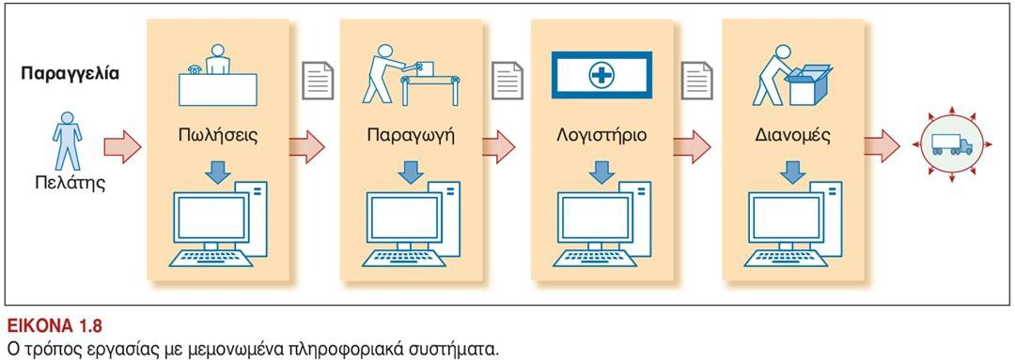
Ο τρόπος εργασίας με μεμονωμένα πληροφοριακά συστήματα
Κεφάλαιο 1

Slide 24
Οπτικές γωνίες ολοκλήρωσης ενός πληροφοριακού συστήματος
Κεφάλαιο 1
Ολοκλήρωση των δεδομένων (data integration) επιτυγχάνεται όταν όλα τα σχήματα δεδομένων
που χρησιμοποιούνται από όλα τα τμήματα της επιχείρησης είναι ενοποιημένα και οι εγγραφές στα αντίστοιχα πεδία έχουν την ίδια τιμή.
Λειτουργική ολοκλήρωση (operation integration) απαιτεί τον ορισμό της ροής εργασίας (workflow), δηλαδή τη σύνδεση των επιμέρους ενεργειών, ή των βημάτων της επιχειρηματικής διεργασίας, με την προηγούμενη ή την επόμενη εργασία, αντίστοιχα.
Ολοκλήρωση διεργασιών (process integration) σημαίνει ότι έχουν αναπτυχθεί διεπαφές
(interfaces) μεταξύ των διαφόρων επιχειρηματικών διεργασιών.
Ολοκλήρωση λογισμικού (software integration) επιτυγχάνεται όταν διαφορετικές εφαρμογές λογισμικού μπορούν να χρησιμοποιούν τα δεδομένα και τις λειτουργίες του άλλου.

Slide 25
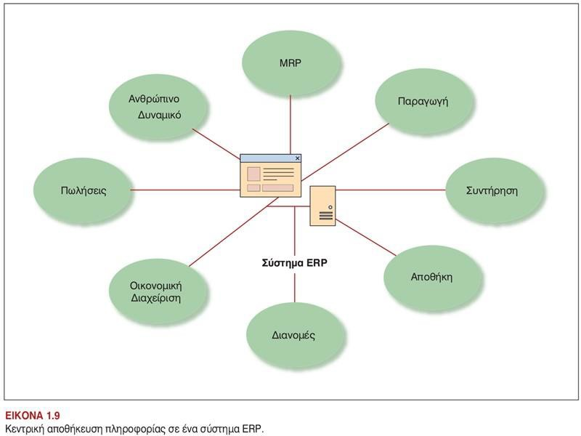
Κεντρική αποθήκευση πληροφορίας σε ένα σύστημα ERP
Κεφάλαιο 1

Slide 26
H λειτουργικότητα των συστημάτων ERP
Κεφάλαιο 1
Μάρκετινγκ και Πωλήσεις,
Διαχείριση Εφοδιαστικής Αλυσίδας,
Οικονομική και Λογιστική Διαχείριση και
Διοίκηση Ανθρώπινου Δυναμικού

Slide 27
Τα modules ενός ERP συστήματος
Κεφάλαιο 1
Διαχείριση Εφοδιαστικής Αλυσίδας | Οικονομική και Λογιστική Διαχείριση | Ανθρώπινοι Πόροι | Μάρκετινγκ και Πωλήσεις
Προγραμματισμός και πρόγραμμα παραγωγής (Production Planning and Scheduling) | Γενική Λογιστική (General ledger) | Διαχείριση Προσωπικού (Personnel planning) | Διαχείριση Πελατών (Customer Management)
MRP (Material Requirements Planning) | Διαχείριση Παγίων (Assets accounting) | Μισθοδοσία (Payroll) | (Διαχείριση Παραγγελιών) Order management
Διαχείριση Υλικών και Διαχείριση Αποθήκης (Inventory management and Warehouse management) | Κέντρα κόστους/κερδών (Cost center accounting/ Profit center accounting) | Απολογισμός Ταξιδίων (Travel expenses) | Πρόβλεψη Πωλήσεων (Forecasting)
Συντήρηση Εργοστασίου (Plant maintenance) | Λογαριασμοί Εισπρακτέοι/ Πληρωτέοι (Accounts receivable and payable) | Διαχείριση Οργανωτικής Δομής (Organisational structure) | Προγραμματισμός Πωλήσεων (Sales planning)
Διαχείριση Ποιότητας (Quality management) | Προϋπολογισμός (Budgeting) | Διαχείριση Χρόνου Εργαζομένων (Time management)
Προγραμματισμός Διανομών (Distribution planning) | Κοστολόγηση προϊόντων/υπηρεσιών (Costing) | Πρόσληψη προσωπικού

Slide 28
Οι εξειδικευμένες λύσεις για βιομηχανικούς κλάδους
Κεφάλαιο 1
Αεροδιαστημικής Τεχνολογίας και Άμυνας (Aerospace and Defence)
Αυτοκινητοβιομηχανίας (Automotive)
Τραπεζικό (Banking)
Χημικών βιομηχανιών (Chemicals)
Καταναλωτικών προϊόντων (Consumer Products)
Κατασκευαστικών εταιρειών (Engineering, Constuction)
Υπηρεσιών Υγείας (Healthcare)
Υψηλής Τεχνολογίας (High Technology)
Ανώτατης Εκπαίδευσης (Higher Education)
Κατασκευής μηχανολογικών προϊόντων (Industrial
Machinery)
Ασφαλειών (Insurance)
Επιστημών ζωής (Life Sciences)
Εφοδιαστικής (Logistics Service Prod.)
Μέσων Μαζικής Επικοινωνίας (Media)
Προϊόντων Άλεσης (Mill Products)
Ορυχείων (Mining)
Πετρελαιοειδών και Φυσικού Αερίου (Oil & Gas)
Φαρμακευτικές (Pharmaceuticals)
Ταχυδρομείων (Postal Services)
Συμβουλευτικών Υπηρεσιών (Professional
Services)
Δημοσίου Τομέα (Public Sector)
Σιδηροδρομικές (Railways)
Λιανικής Πώλησης (Retail)
Τηλεπικοινωνιών (Telecommunications)
Κοινής Ωφελείας (Utilities)
Χονδρικού Εμπορίου (Wholesale Distribution)

Slide 29
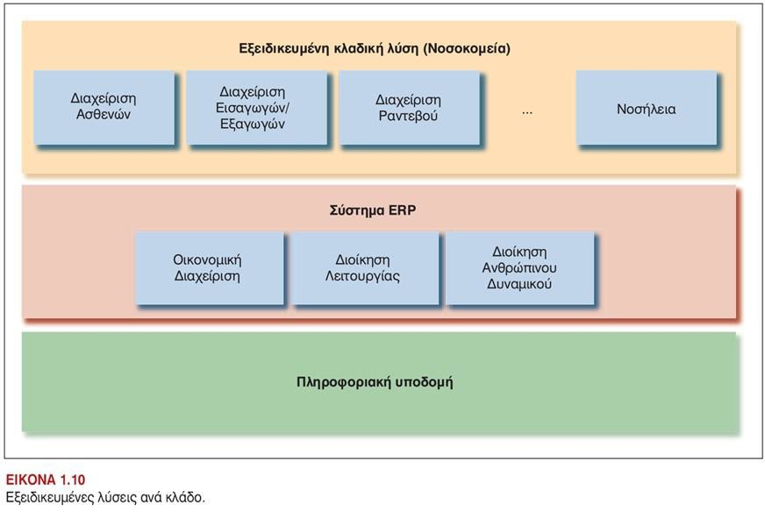
Εξειδικευμένες λύσεις ανά κλάδο - Νοσοκομεία
Κεφάλαιο 1

Slide 30
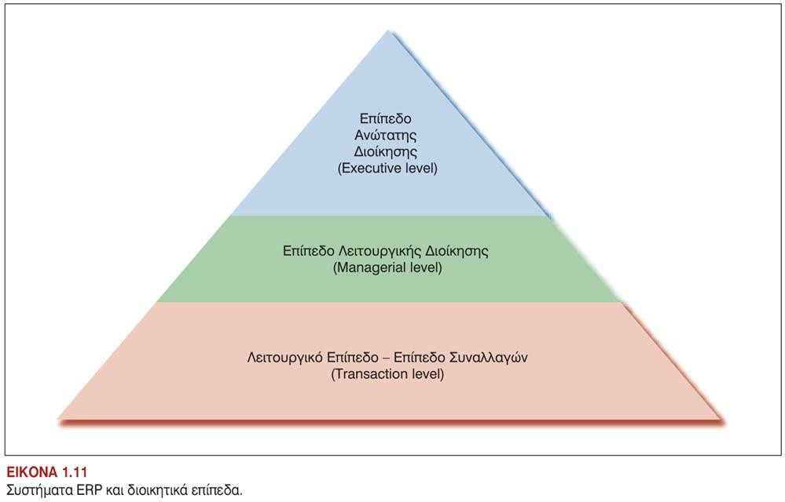
Συστήματα ERP και διοικητικά επίπεδα
Κεφάλαιο 1

Slide 31
Πλεονεκτήματα χρήσης συστημάτων ERP
Κεφάλαιο 1
Bελτίωση της λειτουργίας της επιχείρησης, το οποίο επιτυγχάνεται μέσω της μείωσης
αποθηκευμένων υλικών, του καλύτερου ελέγχου αποθεμάτων, της μείωσης του αναγκαίου προσωπικού για εκτέλεση διαχειριστικών λειτουργιών, κ.α.
Aύξηση της παραγωγικής δυνατότητας μέσω του ολοκληρωμένου προγραμματισμού παραγωγής,
Bελτίωση και αποτελεσματικότερη διαχείριση παραγγελιών,
ταχύτερη διαχείριση οικονομικών διαδικασιών και κλείσιμο οικονομικών κύκλων και γενικότερα μέσω της βελτίωσης της εκτέλεσης των επιχειρηματικών διαδικασιών,
Bελτίωση της διαθέσιμης εταιρικής πληροφορίας μέσω της ύπαρξης κεντρικής βάσης δεδομένων
όπου αποθηκεύονται όλα τα εταιρικά δεδομένα και
Bελτίωση της διαθεσιμότητας και της επεκτασιμότητας των πληροφοριακών συστημάτων μέσω της χρήσης ανοικτών και σύγχρονων αρχιτεκτονικών.

Slide 32
Μειονεκτήματα χρήσης συστημάτων ERP
Κεφάλαιο 1
Δυσκολία προσαρμογής στους γοργούς ρυθμούς εξέλιξης των προϊόντων και των επιχειρηματικών
δραστηριοτήτων του οργανισμού. Τα συστήματα ERP είναι εξαιρετικά δαπανηρά τόσο στην
εγκατάσταση όσο και στη συντήρησή τους με συνέπεια οι αλλαγές στο περιβάλλον της επιχείρησης να μην απορροφώνται γρήγορα.
Το σύστημα αδυνατεί να αντεπεξέλθει στους όρους λειτουργίας του αν η συνεργασία με τους
προμηθευτές είναι ελλιπής. Οι προμηθευτές αποτελούν παράγοντα ζωτικής σημασίας για τη διατήρηση της αλυσίδας ζωής ενός συστήματος ERP, με συνέπεια μια διαφωνία μαζί τους να θέσει σε κίνδυνο τη ζωτικότητα του συστήματος.
Το σύστημα αδυνατεί να λειτουργήσει σωστά αν οι χρήστες του δεν είναι άρτια εκπαιδευμένοι. Τα
συστήματα αυτά παρέχουν αυτήν την αυτοματοποίηση βασιζόμενα σε πολύπλοκες διαδικασίες, που
με έναν εσφαλμένο χειρισμό μπορεί να αποσταθεροποιηθούν.

Slide 33
Κεφάλαιο 1
Πληροφοριακά Συστήματα Επιχειρήσεων
Καθηγητής Δρ. Πάνος Φιτσιλής

